Slide 1

ОБЩИНА БЕЛИЦА
КМЕТ: Радослав Ревански
ПРОЕКТ НА Б Ю Д Ж Е Т
2026

Slide 2
ПУБЛИЧНО ОБСЪЖДАНЕ
ПРОЕКТ НА БЮДЖЕТ 2026 г.
дата:17.08.2026 г.

Slide 3
Нормативна база – 2026 г.
Закон за Държавния бюджет на Република България
Закон за публичните финанси
Закон за общинския дълг
Закона за местни данъци и такси
Наредбата за условията и реда за съставяне на бюджетна прогноза за местните дейности за следващите три години и за съставяне, приемане, изпълнение и отчитане на бюджета на Община Белица
Стратегия за развитие на общината
Стратегията и програмата за управление и разпореждане с общински имоти и други нормативни документи имащи отношение към бюджетния процес

Slide 4
Приоритети на Бюджет 2026 г.
Най-ефективно изразходване на публичните средства. Няма да бъдат поемани нови ангажименти без осигурен финансов ресурс.
Приоритизиране на провежданите политики, изготвяне на мерки за повишаване на събираемостта на собствените приходи /данъчни и неданъчни/, както и на просрочените вземания с цел възстановяване и поддържане на положително бюджетно салдо.
Разходите по бюджета на общината за 2026 г. ще се ограничат единствено до размера на собствените приходи и получените трансфери от други бюджети и средства от ЕС.
Обезпечаване дейността на всички бюджетни звена и предоставяне на планираните субсидии и трансфери към второстепенните разпоредители с бюджет.
Гарантиране на плащанията по спечелените проекти.
Осигуряване на средства за неотложни текущи ремонти и поддържане на пътната инфраструктура.

Slide 5
Приоритети на Бюджет 2026 г.
Финансиране на дейностите заложени в културният и спортен календар през 2026 г.;
Засилване ролята на превантивния, текущ и последващ контрол чрез актуализиране на системата за финансово управление и контрол;
Общината да поддържа такова равнище на разходите, което да осигурява качествено предоставяне на публичните услуги на населението;
Въвеждане на положителни практики по отношение на целесъобразно и ефективно изразходване на общинските средства;
Спазване на всички „Фискални правила” заложени в Закона за публичните финанси по отношение нарастване размера на разходите в местните дейности;

Slide 6
Субсидии от РЕПУБЛИКАНСКИ бюджет
Планирани постъпления 8 984 119 евро
в т.ч.
Обща допълваща субсидия 7 041 619 евро
Обща изравнителна субсидия 992 800 евро
За зимно поддържане 154 100 евро
Субсидия за капиталови разходи 770 000 евро
Други целеви разходи за местни дейности 25 600 евро

Slide 7
Държавен трансфер

Slide 8
Приходи от местни данъци
Планирани постъпления 339 730 евро
в.т.ч.
Патентен данък 4 600 евро
Данък недвижими имоти 47 730 евро
Данък превозни средства 230 600 евро
Данък придобиване имущество 55 000 евро
Туристически данък 1 800 евро

Slide 9
Неданъчни приходи
Планирани постъпления 573 315 евро
в т.ч.
Приходи и доходи от собственост 262 700 евро
- от продажби на стоки, услуги 185 000 евро
Общински такси 329 517 евро
- такса за битови отпадъци 280 000 евро
Глоби и лихви 11 000 евро
Други неданъчни приходи 0
Приходи от продажба нефинансови активи 120 000 евро
Внесени ДДС и други данъци върху продажбите 43 598 евро

Slide 10
Разходна част на бюджета
ОБЩИ ДЪРЖАВНИ СЛУЖБИ – 1 674 063 евро
В т.ч. Общински съвет – 157 890 евро
ОТБРАНА И СИГУРНОСТ- 1 381 633 евро
ОБРАЗОВАНИЕ 2026 г. - 5 977 103 евро
ЗДРАВЕОПАЗВАНЕ / ДЕТСКИ ЯСЛИ И УЧИЛИЩНО ЗДРАВЕОПАЗВАНЕ/ – 234 906 евро
СОЦ. ОСИГУРЯВАНЕ, ПОДПОМАГАНЕ И ГРИЖИ – 895 531 евро
ЖИЛ. СТР-ВО И ОПАЗВАНЕ НА ОК.СРЕДА – 1 722 005 евро
КУЛТУРА И РЕЛИГ. ДЕЙНОСТИ – 761 994 евро
ИКОНОМИЧЕСКИ ДЕЙНОСТИ – 4 780 471 евро
РАЗХОДИ НЕКЛ. В ДРУГИ ФУНКЦИИ – 0 евро

Slide 11
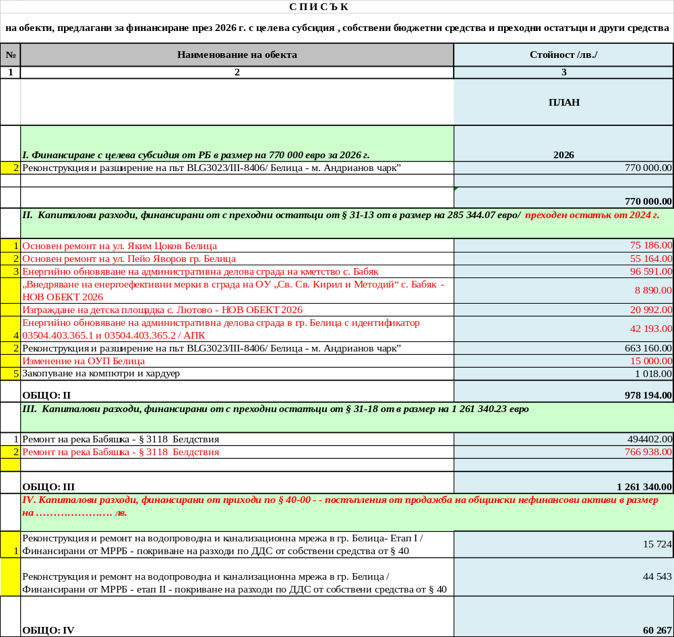
ИНВЕСТИЦИОННА ПРОГРАМА ЗА 2026 Г.

Slide 12
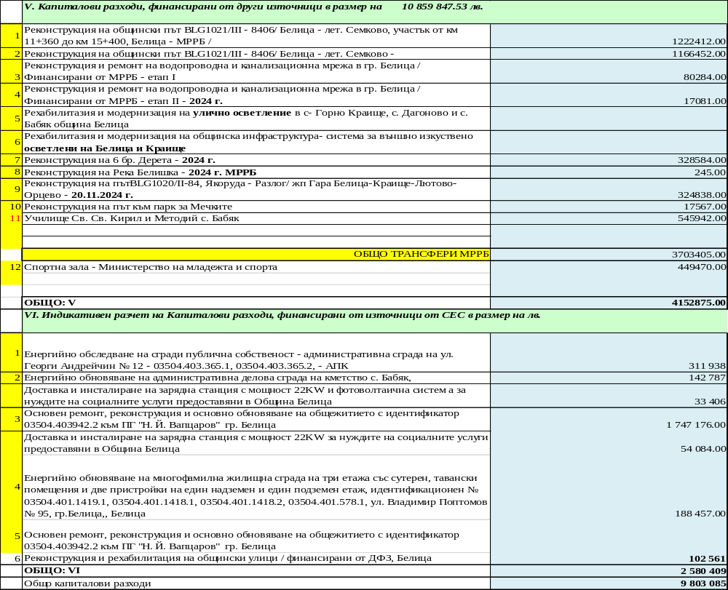

Slide 13
СОЦИАЛНА ПРОГРАМА ЗА 2026 г.
Предоставяне на социални услуги с бюджет 514 145 евро.- „ Дневен център за деца и/или пълнолетни лиза с увреждания“ с капацитет 25 места.
„Център за социална рехабилитация и интеграция“ с капацитет 20 места Център за обществена подкрепа с капацитет 25 места и бюджет
Предоставяне на Асистентска подкрепа с капацитет 41 места и бюджет 191 101 емло
Домашен социален патронаж с капацитет 35 места и бюджет 112 300 евро.
Пенсионерски клуба и бюджет 11 650 евро.
Изплащане на еднократни помощи с бюджет 11 000 евро.

Slide 14
Финансиране на спортни и културни дейности за 2026 г.
Субсидии за спортни клубове – 20 000 евро
Дейности от културния календар – 57 193 евро
Читалища – 191 080 евро

Slide 15
ДЕЙНОСТИ ПО БЛАГОУСТРОЯВАНЕ ЗА 2026 г.
Ремонт на общинска пътна и улична мрежа 6 502 476 евро
в т. ч. от целеви средства от РБ 4 817 232 евро
Чистота 511 127евро
Улично осветление /ремонтни дейности/ 106 485 евро
Текущ ремонт и поддръжка на обекти - 160 000 евро
Снегопочистване и зимно поддържане 371 992 евро
Целеви средства от РБ – 4 817 232 евро.

Slide 16
Благодарим Ви за
вниманието!

